Slide 1
第63回インナー大会 文京学院大学大会
プレゼン部門本選案内
~主催~
日本学生経済ゼミナール関東部会
第63回インナー大会実行委員会
(文京学院大学経営学部ゼミナール協議会)

Slide 2
目次
1. はじめに
2. 本選開催日時・場所
3. 授与される賞の一覧
4. 開催方法について
5. 当日の流れ
6. 当日必要なもの

Slide 3
目次
7. 審査基準について
8. 大会開催が危ぶまれる際の対応について
9. その他注意事項
10. お問い合わせ先・緊急連絡先

Slide 4
1. はじめに
拝啓 秋冷の候、皆様におかれましては益々ご清栄のこととお慶び申し上げます。
本年度のインナー大会プレゼン部門は3度目のオンライン会場でのリアルタイムプレゼンテーションとなりましたが、多くの方々のご協力に支えられ、無事に予選会を開催することが出来ました。素晴らしい研究、発表を行っていただいた参加者の皆様、ご協力いただいた審査員の皆様には改めて厚く御礼申し上げます。
さて、10月15日（日）に開催いたしましたプレゼンテーション部門予選会を勝ち抜いた10チームにこれまでの努力の結晶となる研究成果の発表をしていただく本選まで、残りわずかとなりましたが、本年度本選につきましては対面で開催いたします。 ご参加にあたり、参加者の皆様には当日までに【本選案内（本書）】をご必読いただきますようお願いいたします。参加者の皆様が取り組んできた研究内容の発表を行う場として相応しい環境を提供できるよう、大会実行委員会一同、今後ともより一層励んで参りますので何卒よろしくお願いいたします。

Slide 5
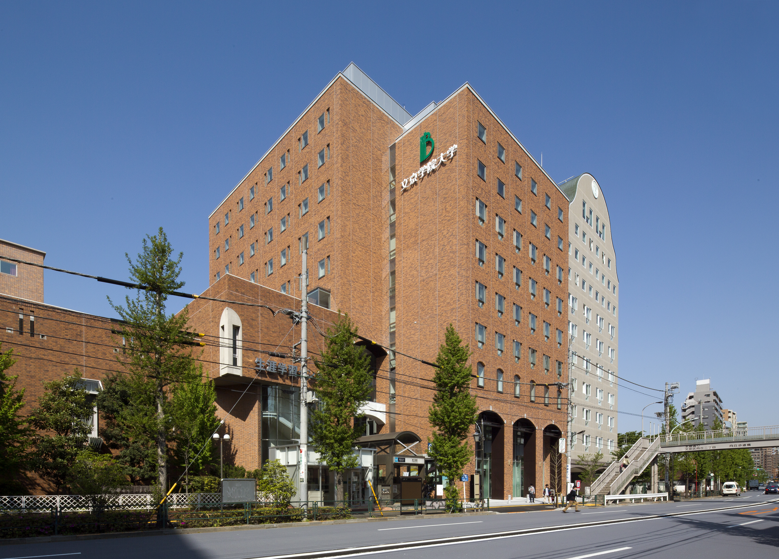
2. 本選開催日時・場所
開催日時
2023年11月26日（日）
開催場所
文京学院大学 本郷キャンパス
【アクセス】
〒133-8668 文京区向丘1-19-1
・東京メトロ南北線「東大前」駅下車（2番 出口）徒歩0分
・都営三田線「白山」駅下車（A2 出口）徒歩10分
・東京メトロ千代田線「根津」駅（1番 出口）徒歩10分

Slide 6
3. 授与される賞の一覧
最優秀賞（第1位）
賞金7万円・表彰状・トロフィー
優秀賞（第2位）
賞金3万円、表彰状・盾
審査員賞（第3位）
賞金1万円、表彰状・盾
4～10位
表彰状
※正式な表彰状につきましては後日、郵送でのお渡しとなります。詳細な郵送方法
については、大会終了後に実行委員会よりご連絡いたします。

Slide 7
4. 開催方法について
開催方法：対面開催
本選の観覧（参加者・教員の皆様以外）につきましては、対面またはオンラインで観覧可能です。
詳細につきましては、別途ご連絡いたします。

Slide 8
5. 当日の流れ
１．入室（参加者受付）
２．動作確認
３．開会式
４．発表前
５．発表
６．発表終了後
７．表彰式・閉会式

Slide 9
5. 当日の流れ
１．入室（参加者受付）
【遅刻時の対応について】
・ご自身が受付時間内に入室できない場合
まずはチーム内代表者にご連絡ください。
・受付時間内にチームメンバーが全員揃わない場合
受付スタッフに「入室が遅れているメンバーがいる」旨をご連絡ください。引き続き未入室メンバーと連絡を取り、入室が確認できましたら再度スタッフへお知らせください。
なお発表時間にメンバー全員が揃っていない場合は、入室しているメンバーに発表を行っていただきます。
・チーム全員が入室できない場合
緊急連絡先に連絡してください。受付時間内に連絡がつかない場合、失格とさせていただきます。
※万が一、受付時間内に連絡があっても、チーム全員が発表時間に間に合わなかった場合、失格とさせていただきます。 また、受付時間終了までに実行委員会に連絡がつかなかった場合も同様に失格とさせていただきます。予めご了承ください。
※発表の順番は原則入れ替えることは出来ません。

Slide 10
5. 当日の流れ
２．動作確認
・発表スライドの共有及び質疑応答用のスライドがある場合にはPowerPointの操作確認してください。
※なお時間は１チーム３分間を上限とします。
３．開会式
・全チームの動作確認終了後、定刻より開会式を行います。
４．発表前
・休憩時間を除き会場からの入退室は原則禁止とさせていただきます。ただし体調不良等で退室を希望されるの際は、近くにいるスタッフにお声がけいただきますようお願いいたします。
・発表前には司会のアナウンス従い準備を開始いただきますようお願いいたします。

Slide 11
5. 当日の流れ
５．発表
・1チームあたり持ち時間約30分【発表 15分・質疑応答 10分・入れ替え ５分】で運営を行います。
司会がチーム紹介を終えたら、合図を出しますので、確認後発表を開始してください。
・公開する残り時間のタイムボード（ 「5分」 「3分」 「1分」 「15分経過」 「終了」 ）を目安に発表を進めてください。
・発表時間が過ぎますと、順次発表時間に応じて減点、終了となりますのでご了承ください。
・発表が終了しましたら、質疑応答に移ります。必要に応じて、画面共有を行ってください。操作はチーム内担当者1名に限ります。なお画面共有操作の時間も質疑応答の時間に含みます。
・各審査員からの質疑応答が終了次第、発表は終了となります。
・発表が終了しましたら、スタッフの指示に従い順次ご自身の席へお戻りください。
※その際、発表、質疑応答が予定より早く終わった場合につきましても次のチームの発表開始時間を変更することはありません。
※企画シート等の資料は事前に実行委員会より審査員へ配布しています。

Slide 12
5. 当日の流れ
６．発表終了後
・発表終了後は視聴者として、残りのチームの発表をご覧ください。自チームの発表終了後も、全チームが発表を終了するまでは退室できません。
７．表彰式・閉会式
・全チームの発表終了後、最終審査を行い受賞チームを決定します。審査後、定刻になりましたら、実行委員会のアナウンスによって表彰式を開始します。受賞チームにはコメントをいただきますので、司会からの指示がありましたらご登壇いただきますようお願いいたします。

Slide 13
6. 当日必要なもの
□ 本選のご案内（本書）
□ PC（発表資料データ一式が入ったもの）
□ 事前に提出した資料一式のデータ（発表資料（PowerPoint）、企画シート）
※服装は自由ですが、発表時にご登壇いただきますので、プレゼンテーションにふさわしい格好でご参加くださいますようお願いします。
※データの差し替えは不可ですが、万一に備えてデータのバックアップをご準備いただくようお願いします（基本的には運営が用意するデータを使用します）。

Slide 14
7. 審査基準について
本年度本選審査員は6名となりますので、
（審査員お一人様につき持ち点）45点×６＝270＋（発表時間）5点×６＝３０
上記を合計した計300点満点で採点及び順位の決定を行います。
【成果物について】
事前に大会参加要項にてご案内しているとおり、事前に申請のない成果物は利用することができませんので予めご了承ください。発表中に申請のない成果物使用、資料の配布が見受けられた場合、司会より制止するようお声がけすることがあります。
なお、「企画シート」「発表資料（PowerPoint）」の提出が提出期間（11月06日0時 ～ 11月13日18時まで）後となった場合、減点（１5点）となります。
予めご了承ください。
※また審査員からの講評は11月中に全チームへフィードバックいたします。

Slide 15
審査項目 | 審査内容
着眼点（10点） | ・他のチームと差別化されたオリジナリティーがある内容である ・学術的な貢献がある内容である ・実現性がある目標・計画設定が行われている
論理的思考力（10点） | ・研究における背景、仮説、検証、結論の流れに一貫性がある ・自身の研究テーマの正しい理解に基づいて多角的な視野での考察が行われている
情報活用力（10点） | ・参考文献やフィールドワークによる情報収集への取り組みが適切である ・収集した情報の定義づけ、分析、実証が的確である
質問対応力（10点） | ・質問者の意図を正しく汲み取っている ・簡潔かつ説得力のある回答である
プレゼン力（5点） | ・プレゼン資料が理解しやすくまとめられている ・発表を聞き取るのに十分な声量である ・参考文献の扱いが正しく行われている
発表時間（5点） | ・減点方式 ・規定発表時間(15分)から超過した時間に基づき計算 15:00～15:20 4点(-1) 15:21～15:40 3点(‐2) 15:41～16:00 2点(‐3) 16:00～16:20 1点(‐4) 16:21～16:40 0点(-5)
以上45点満点＋5点(発表時間)＝合計50点満点

Slide 16
8. 大会開催が危ぶまれる際の対応について
≪本選中止の通達について≫
不測の事態が発生した場合には、本選を中止とする場合がございます。
その際は、当日の朝６時を目安に大会HPにて告知を行います。
なお、やむを得ず本選が中止となった場合、参加費用の返金などはいたしかねます。予めご了承ください。
≪中止時、受賞チームの決定方法について≫
本選が上記のような事態に陥った場合は、事前に提出された企画シート・PowerPointの2点のみで審査を行わせていただきます。
その場合の審査項目は「着眼点」「論理的思考力」「情報活用力」「プレゼン力」の4項目の35点満点、審査員6名の合計210点満点で採点し、受賞チームを選出させていただきます（質問対応力は採点対象から外れます）。

Slide 17
9. その他注意事項
・審査に公平を期すため、審査員との交流（発表後の挨拶など）は厳禁です。
・トラブル防止のため、自チーム、他チーム問わず許可なく撮影を行うことは禁止とさせていただきます。また、本件についてトラブルが生じても、運営側は一切の責任を負いません。
・発表中、質疑応答中の会場への入退室は原則できません。入退室は休憩時間にお願いし
ます。
・発表に支障をきたす場合がありますので、自チームの発表中、お手持ちの携帯電話、スマートフォン、タブレット端末はマナーモードに設定するか、電源をオフにしてください。
・審査（採点、講評）に関するご質問には、実行委員会、日本学生経済ゼミナール関東部会では一切お答えできません。予めご了承ください。

Slide 18
10. お問合せ先・緊急連絡先
・インナー大会実行委員会
inner.kanto@gmail.com
※インナー大会HPのお問い合わせからもご連絡可能です。
・インナー大会プレゼン部門
inner2023.kanto.presen@gmail.com
・緊急連絡先（諏訪）
090-8332-8585

Slide 19
日本学生経済ゼミナール関東部会主催
第63回インナー大会 文京学院大学大会
「プレゼンテーション部門大会 本選案内」
発行日：2023年11月04日（土）
発行元：第63回インナー大会実行委員会
（文京学院大学経営学部ゼミナール協議会）
住所：〒133-8668 文京区向丘1-19-1
TEL：090-8332-8585（プレゼン部門専用）
E-mail：inner2023.kanto.presen@gmail.com（プレゼン部門専用)
大会HP：https://www.inner-kanto.com/
編集責任者：諏訪 里梨愛

